Slide 1

Pitter Meira
Leticia Silva
Yasmin Xavier
Notes:
Um modelo para alunos criarem viagens para um local e exibir para outros alunos. Inclui instruções para alunos sobre o que incluir em cada slide e qual conteúdo deve ser considerado.

Slide 2
Equipe do Projeto
Pitter Meira
Yasmin Xavier
Leticia Silva
Gerente do Projeto, cuidou da parte de delegações de tarefas, cumprimento de prazos, orientação sobre as tarefas e tomada de decisões.
Subgerente, responsável por toda a parte de documentação, criação e implementação do layout e contato com o Stakeholder
Equipe do projeto, responsável pela programação do backend, juntamente com o gerente, e criação do banco de dados do projeto

Slide 3


Stakeholder
Nosso Stakeholder é a empresa TravelMATE, uma agência de viagens franqueada daqui de Franca que tinha dificuldades em gerenciar os clientes e as viagens da empresa.

Slide 4
Porque o projeto ?
A causa do projeto é para a facilitação, agilidade e rapidez paras os funcionários da Travel Agency Registrantion.
O programa Excel era o sistema usado pelos funcionários para o controle dos clientes, das viagens e dos Hotéis, e com isso os nosso programa ira servir para substituir as funcionalidades que antes era tudo feita em tabelas e tornando tudo em um sistema simples e completo, e para armazenar todos os dados dos clientes, viagens e hotéis, iremos complementar com um Banco de dados em PostgreSQL e Mongo.

Slide 5
O que é o Projeto ?
Nosso projeto é um sistema de cadastramento de clientes voltado as agências de viagens, para que elas tenham maior controle sobre os dados de seus clientes, as viagens vendidas, hotéis, operadoras de viagens e companhias de Transporte. O sistema conta também com calendário para agendamento de eventos com embarques, retornos e eventos isolados que o usuário deseje cadastrar, além de relatórios com dados específicos e aba de pesquisa.

Slide 6
Layout do Projeto
Lembrando que o projeto ainda está em fase Beta

Slide 7
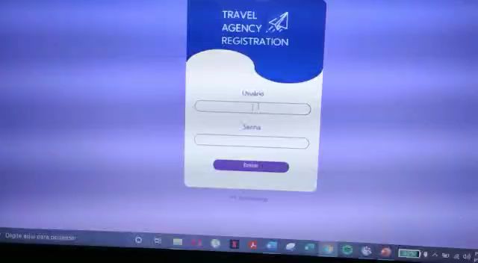

Slide 8
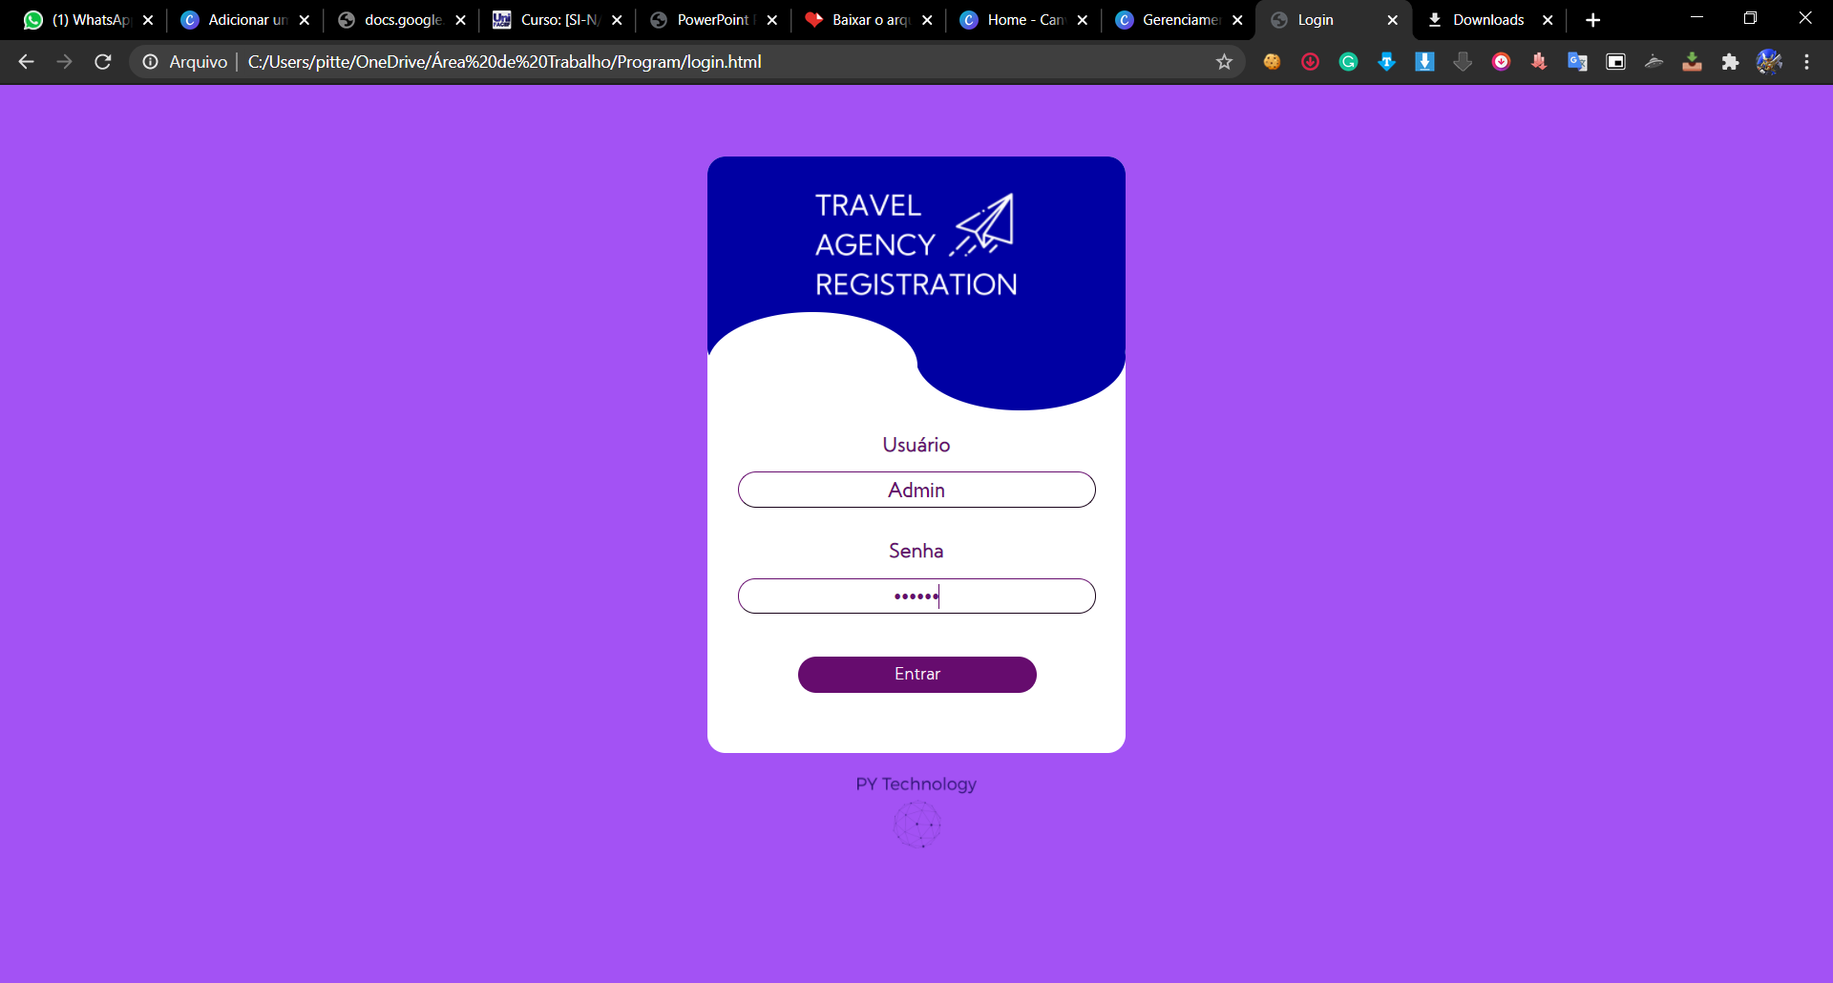

Slide 9
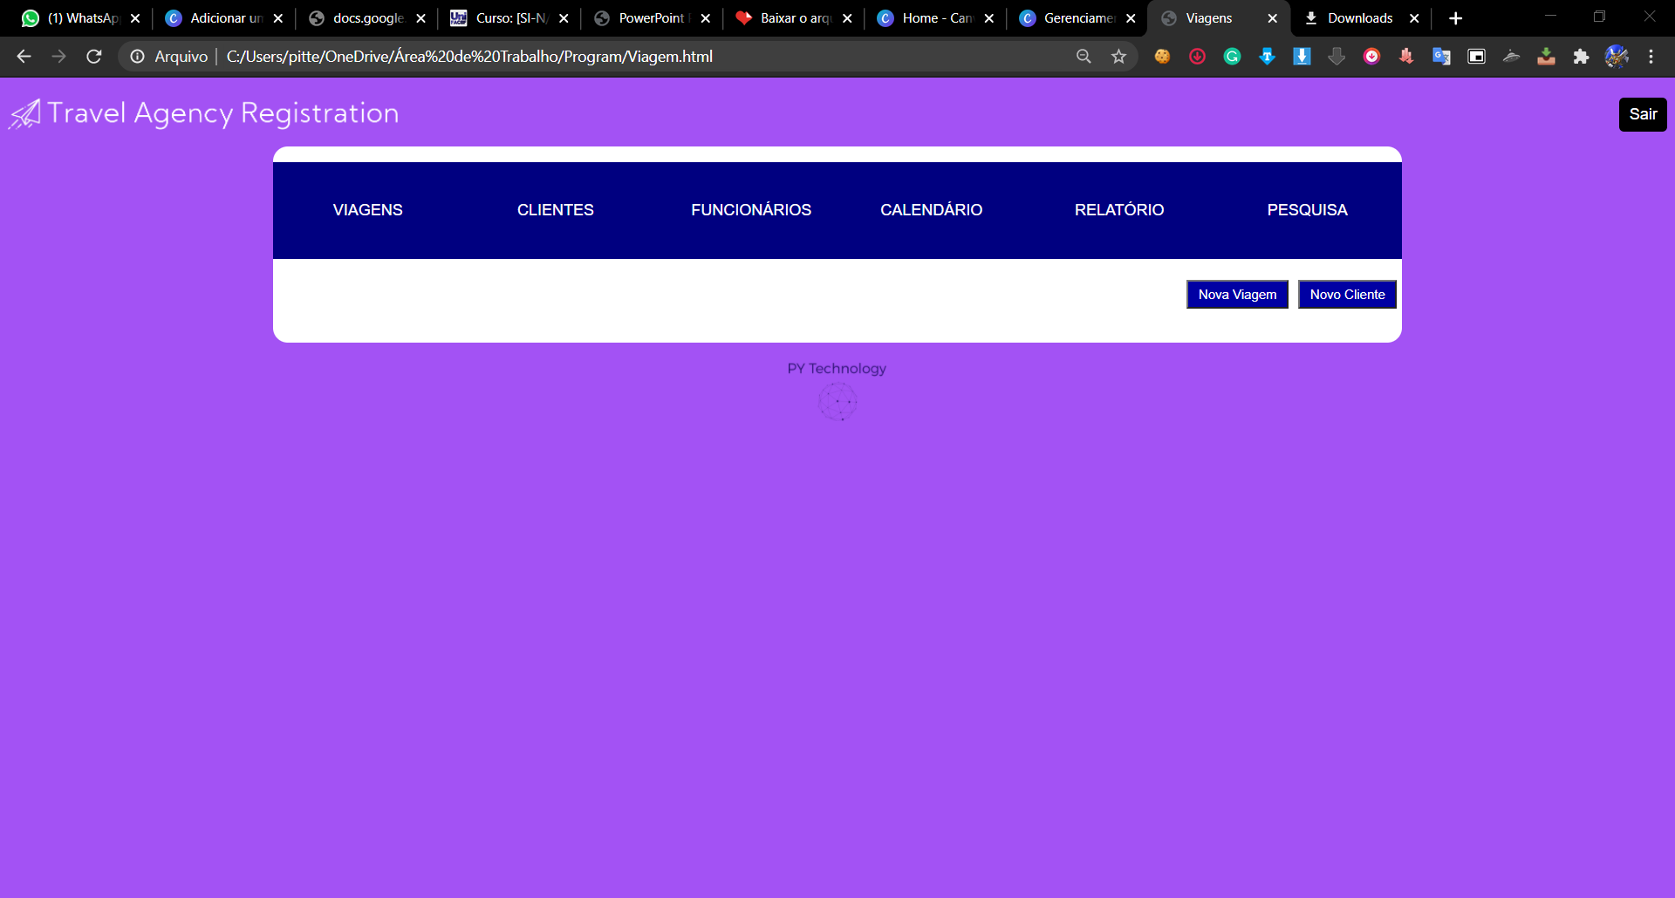

Slide 10
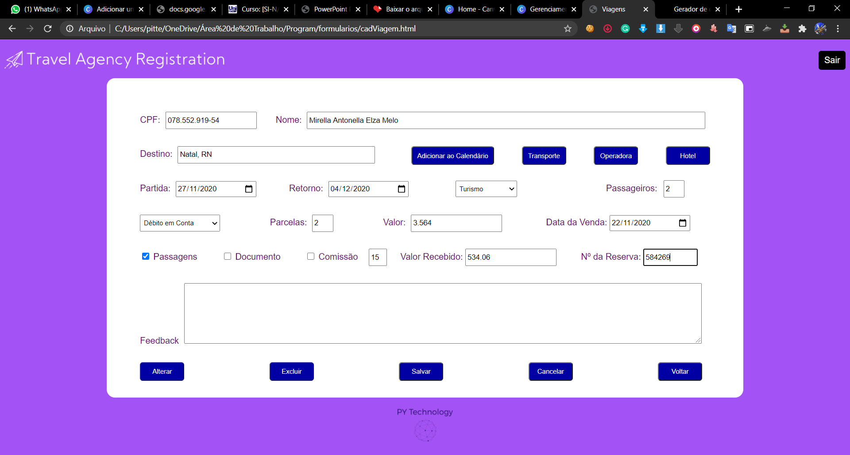

Slide 11
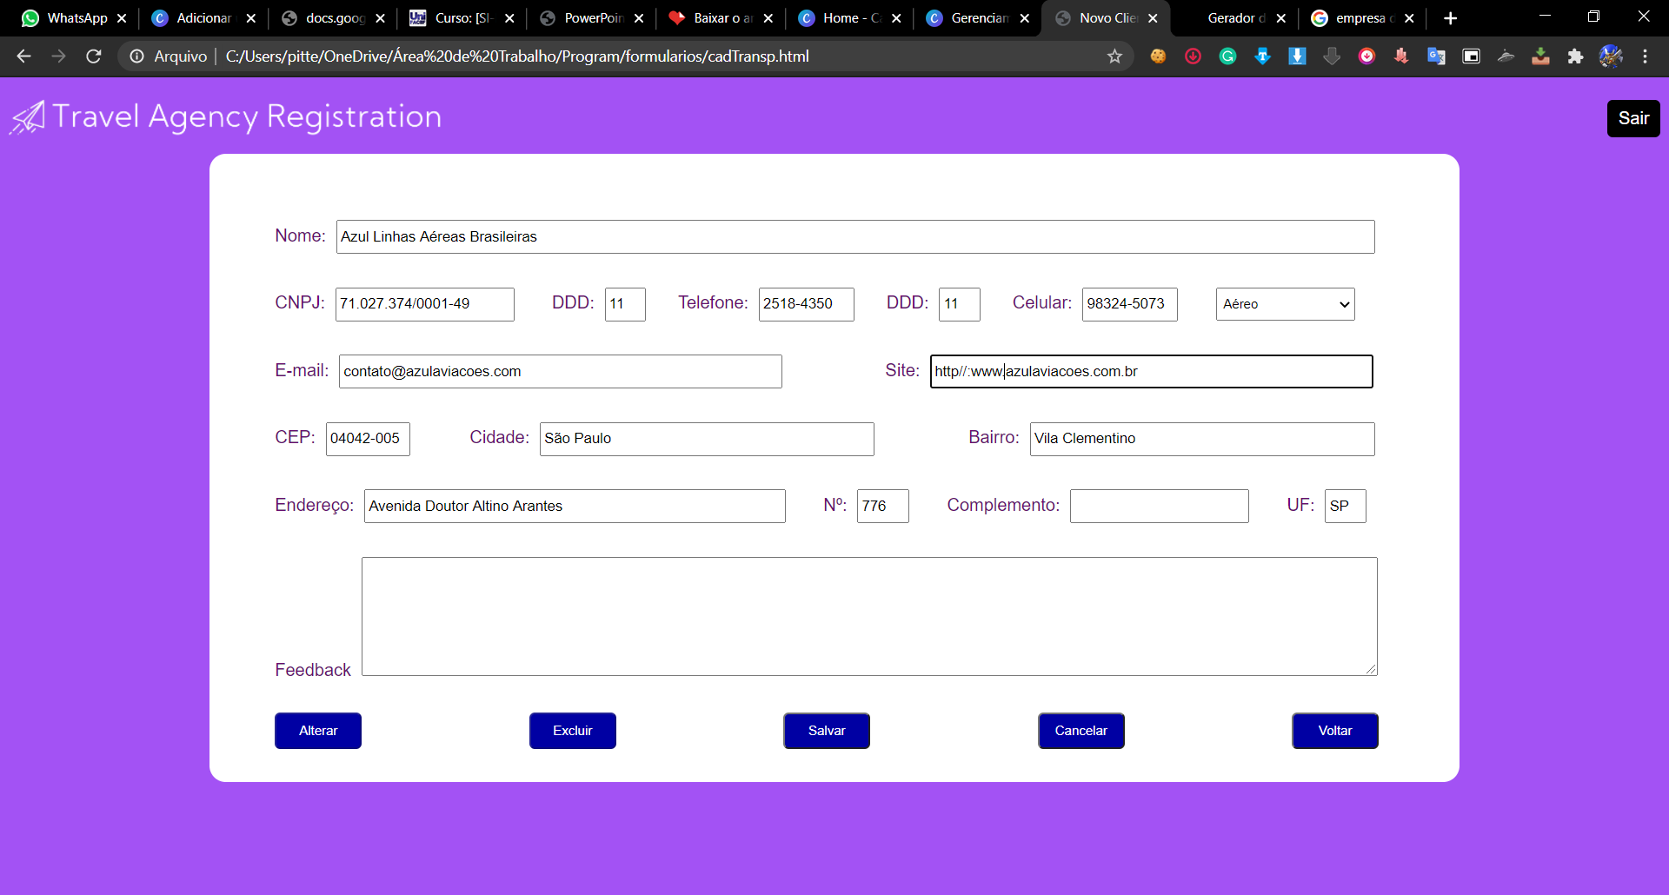

Slide 12
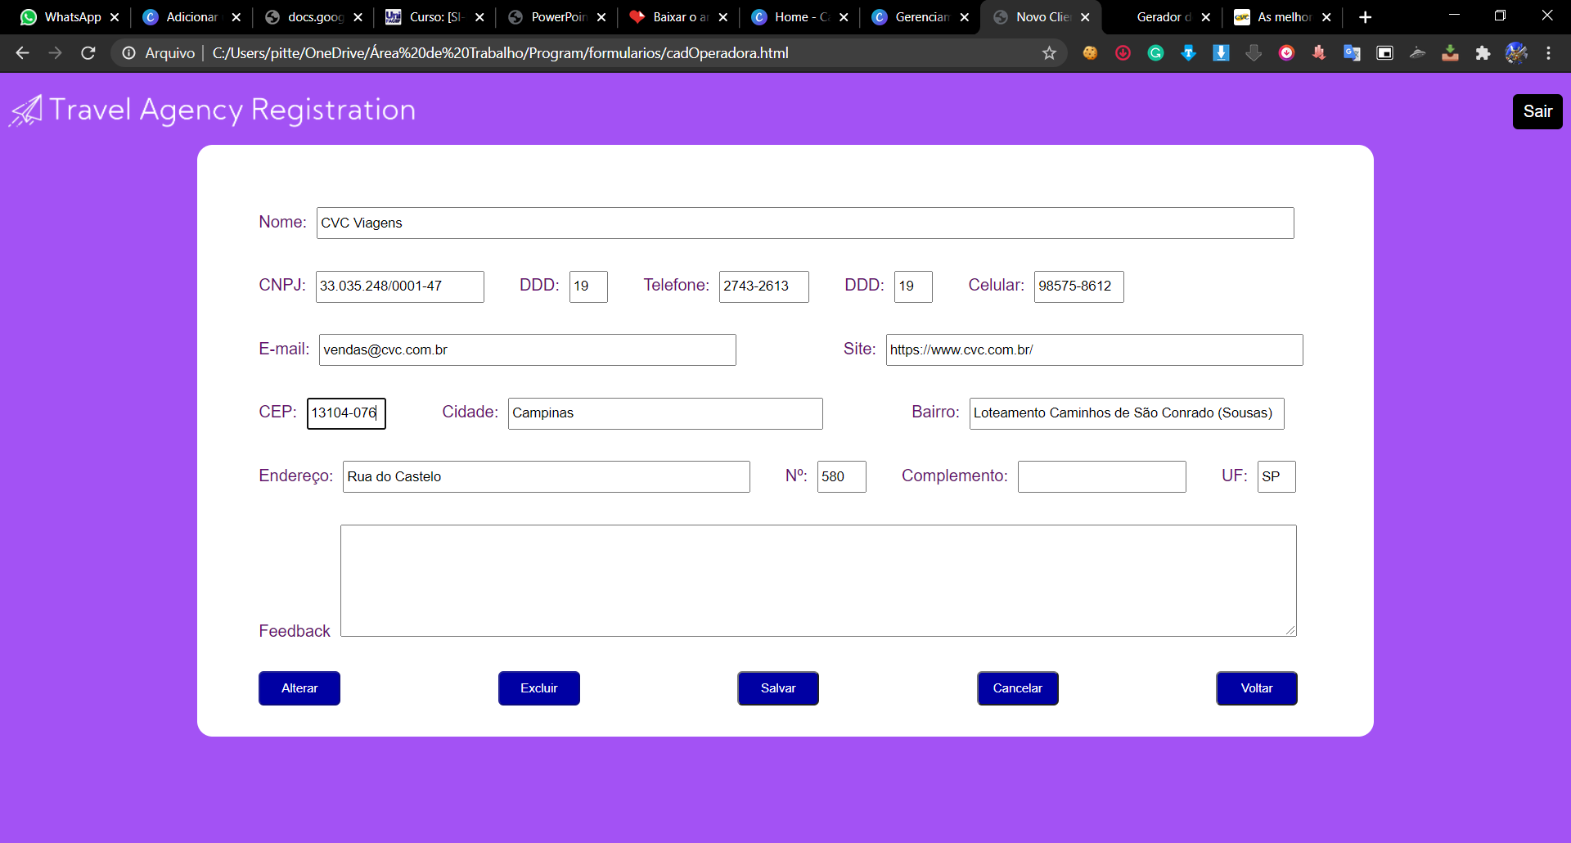

Slide 13
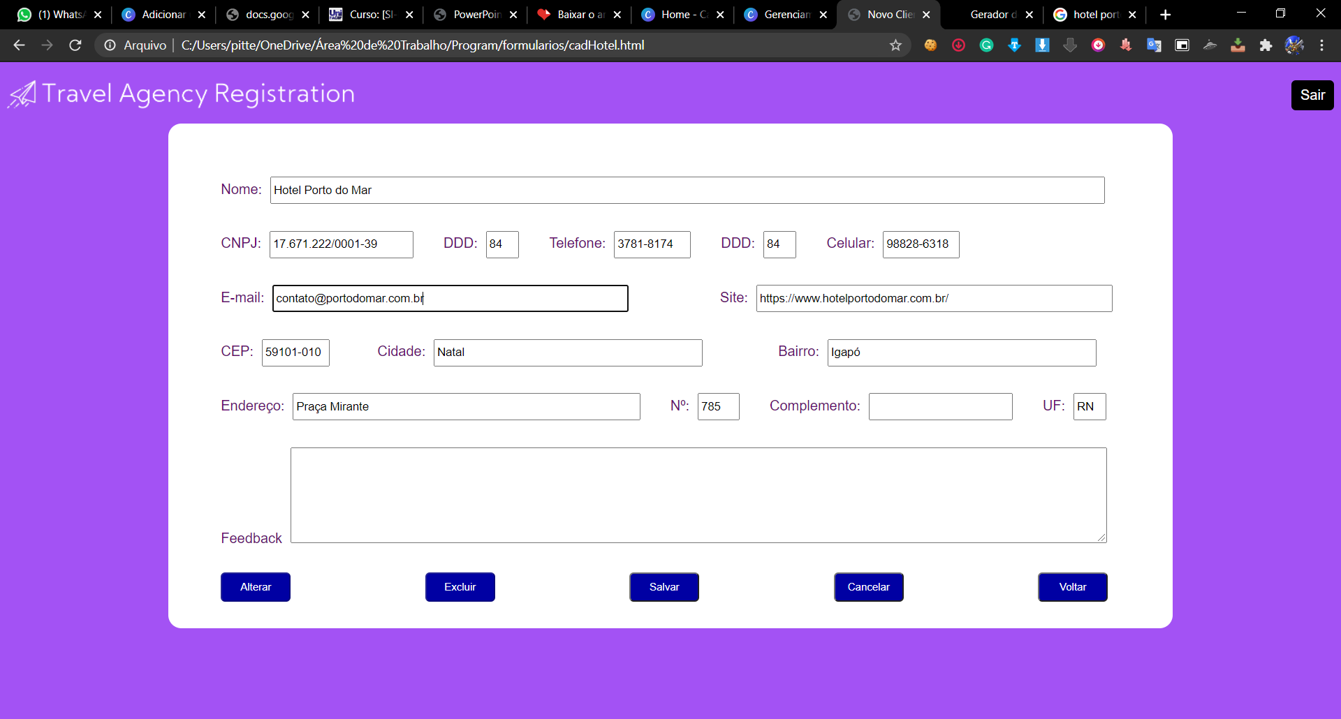

Slide 15
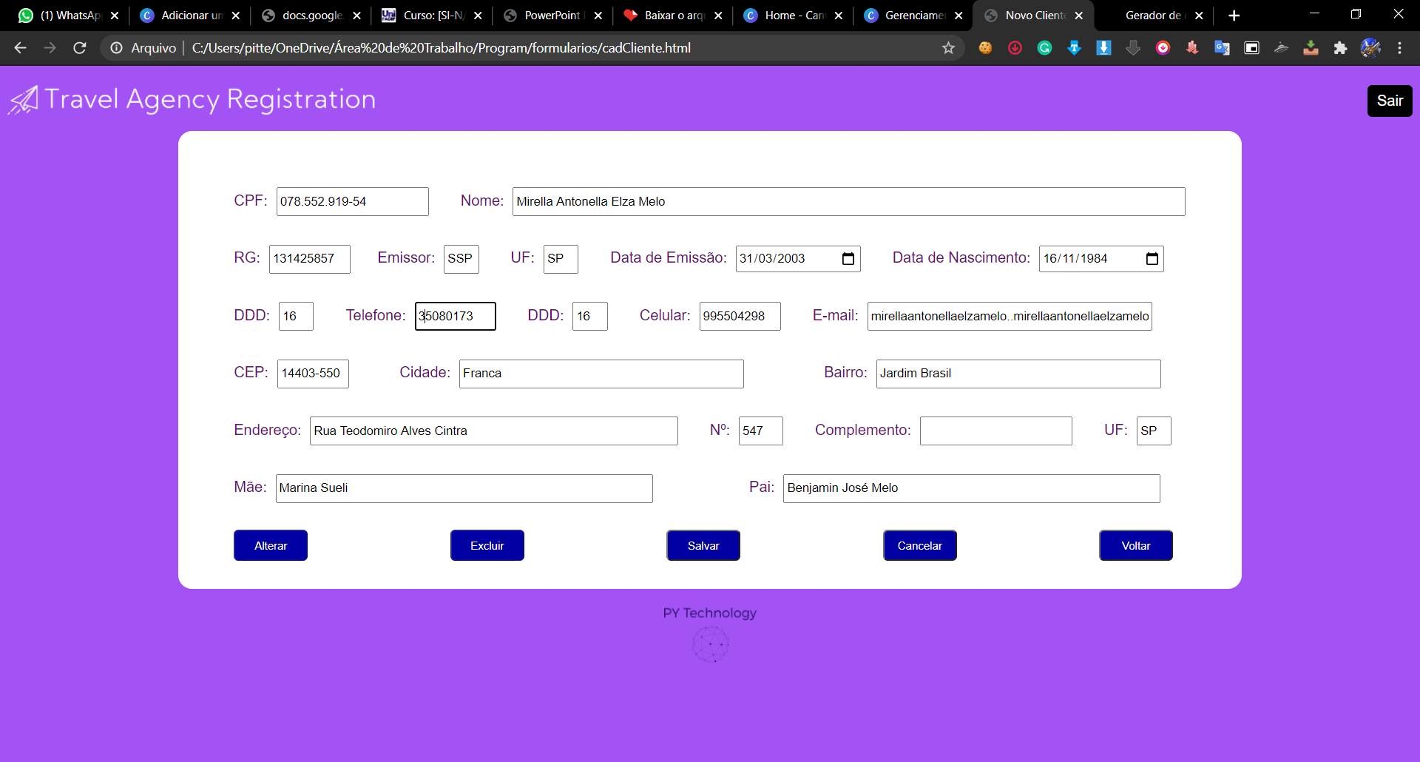

Slide 16
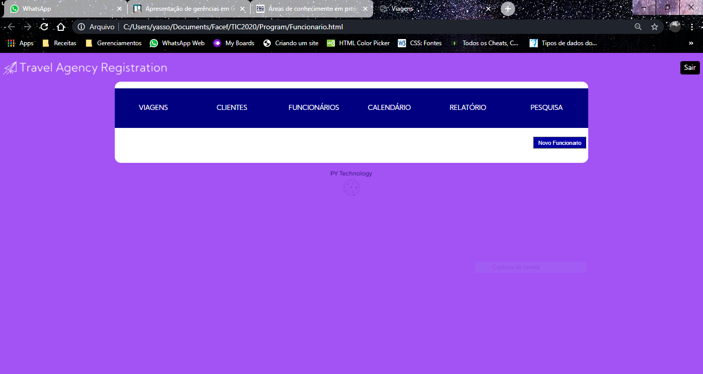

Slide 17
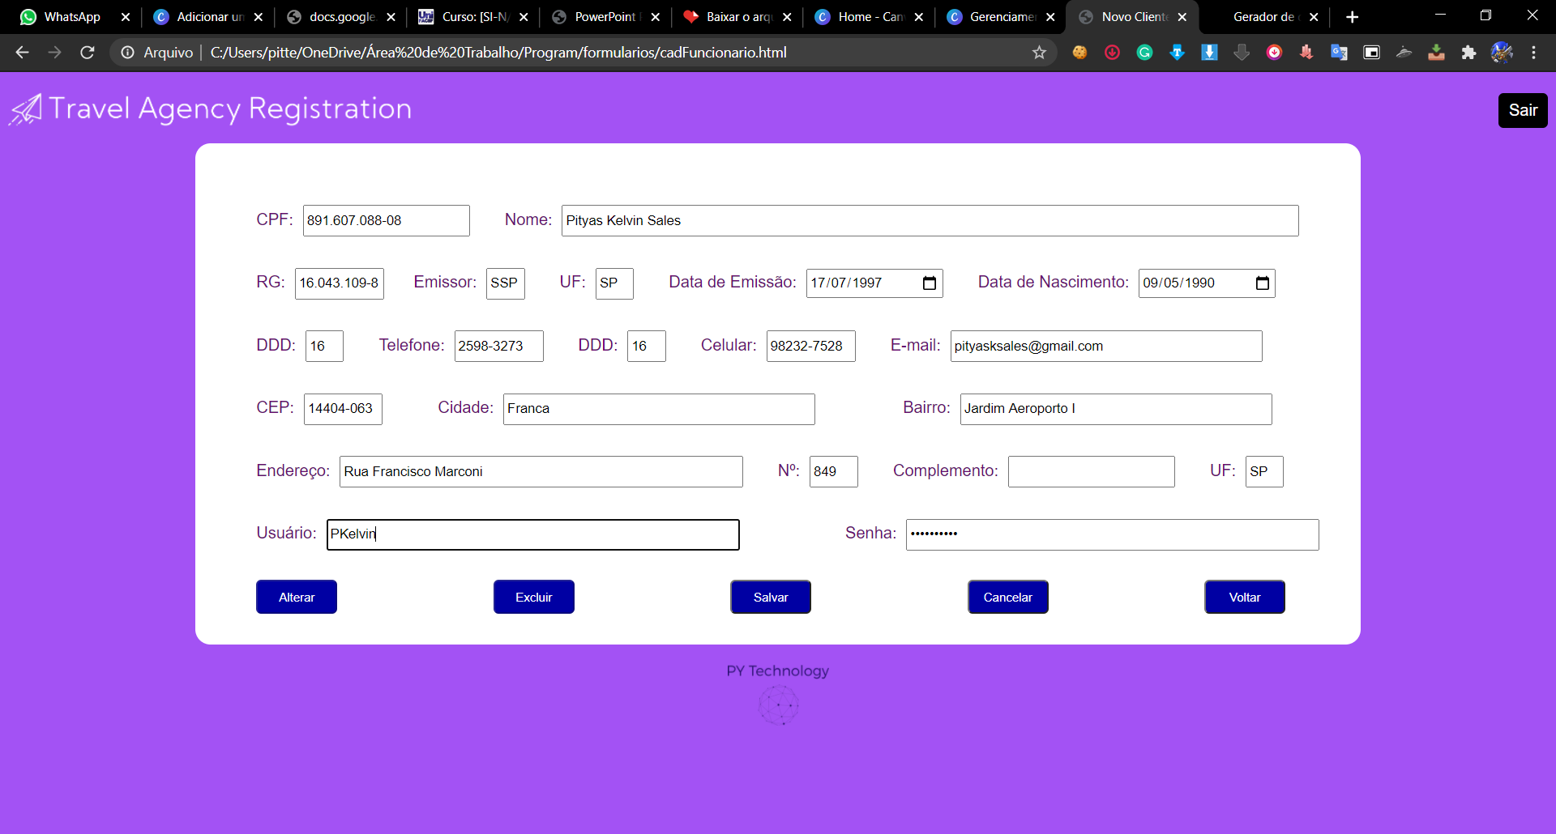

Slide 18
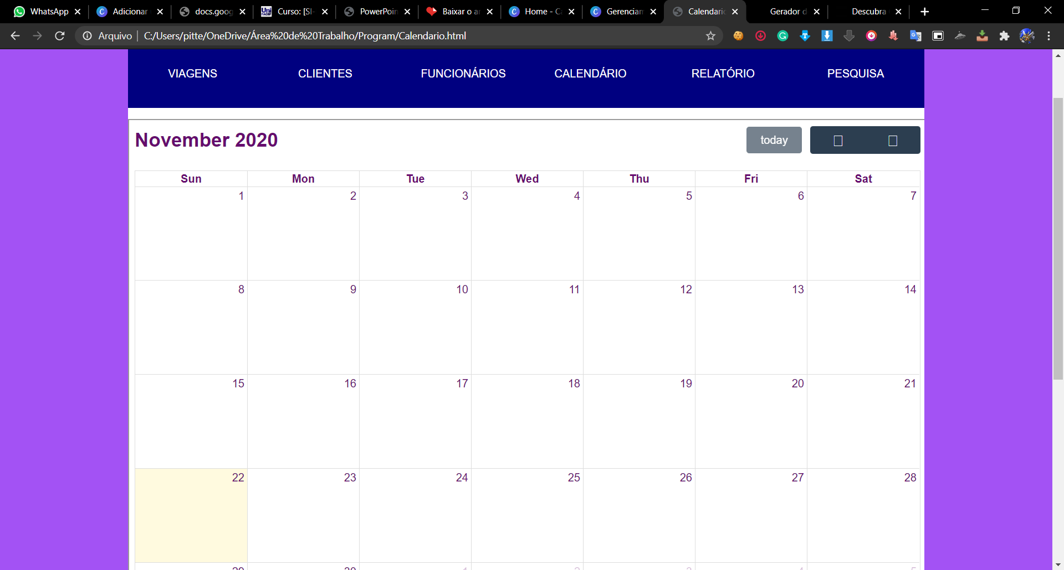

Slide 19
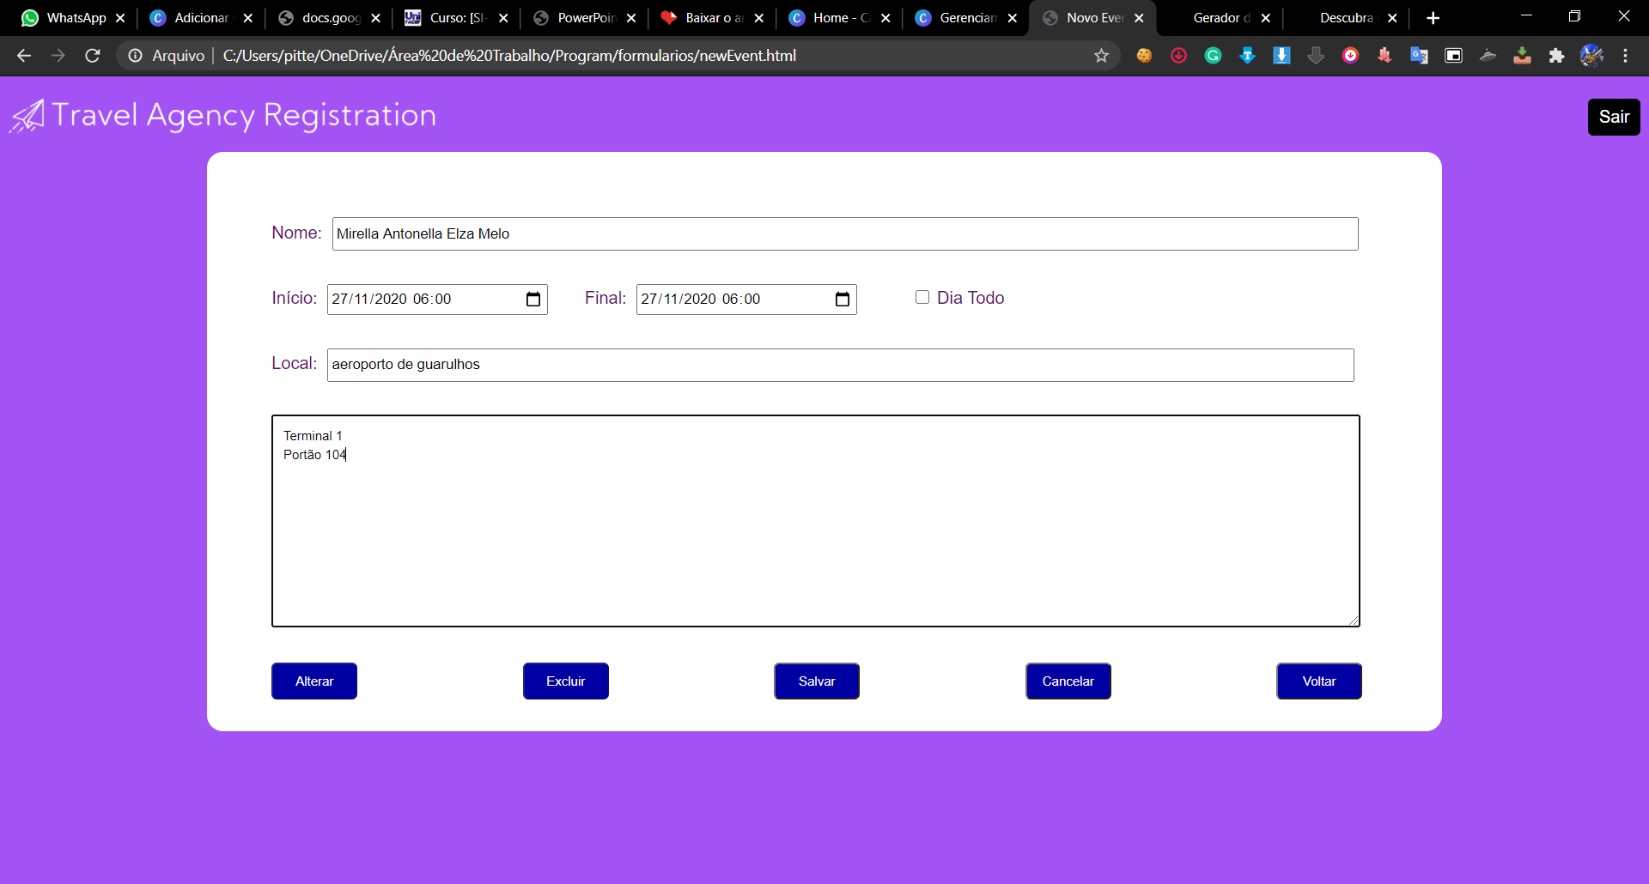

Slide 20
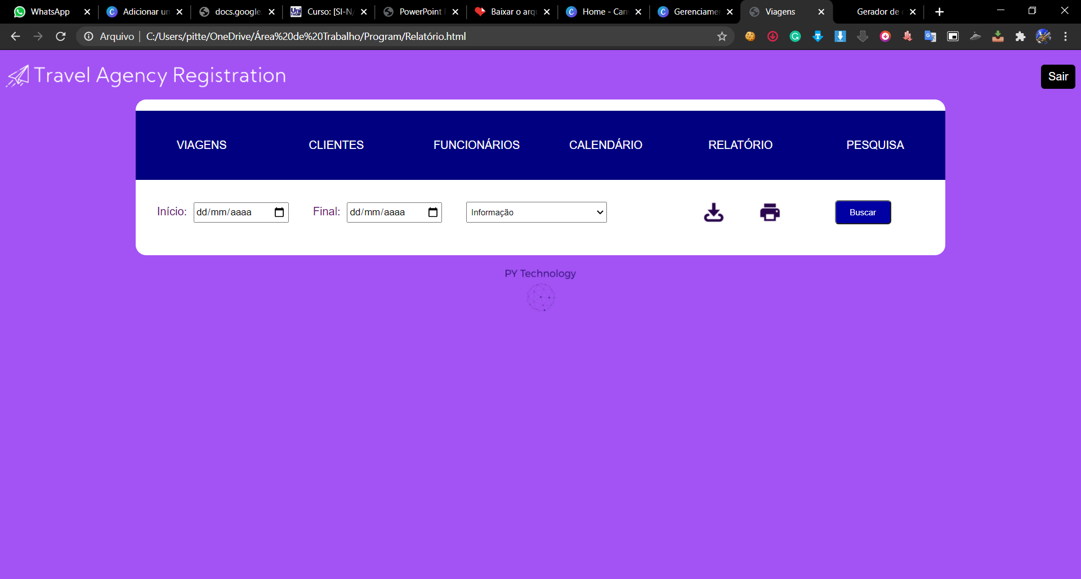

Slide 21
